Slide 1
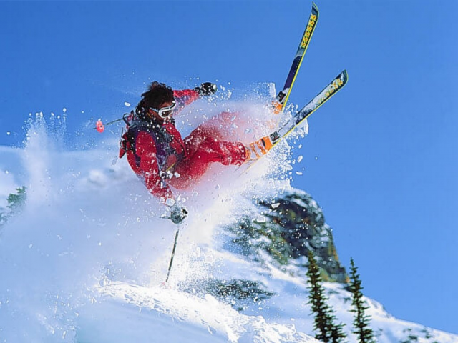
Лыжи

Slide 2
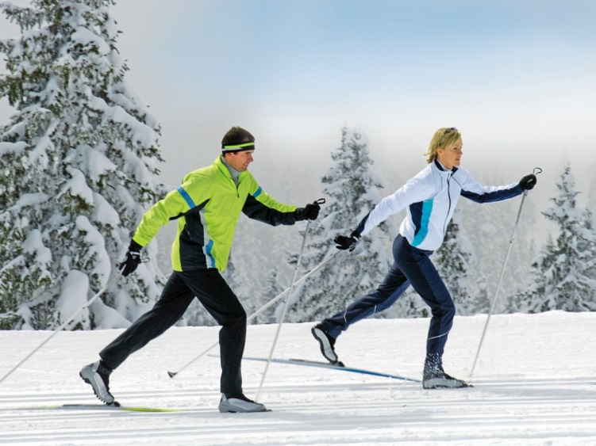
Беговые лыжи — лыжи, позволяющие передвигаться по заснеженной местности на малые и средние расстояния (до 50 км) с высокой скоростью. Делятся на два больших класса: пластиковые лыжи и деревянные лыжи. Пластиковые лыжи, в свою очередь, делятся тоже на два больших подкласса: лыжи с насечкой и лыжи с гладкой колодкой (то есть гладкой средней частью лыжи). Лыжи с гладкой колодкой, в свою очередь, делятся ещё на два подкласса: предназначенные для классического стиля передвижения (когда лыжи двигаются параллельно одна другой в лыжне) и для конькового стиля, когда лыжник двигается по широкой снежной дороге, и его движения похожи на движения конькобежца.

Slide 3
Лы́жи — приспособление для перемещения человека по снегу. Представляют собой две длинные (150—220 сантиметров) деревянные или пластиковые планки с заострёнными и загнутыми носками. Лыжи крепятся к ногам с помощью креплений, в настоящее время для использования лыж в большинстве случаев необходимы специальные лыжные ботинки. На лыжах перемещаются, используя их способность скользить по снегу.

Slide 4
Горные лыжи — особая разновидность лыж, используемая для спуска с горных склонов и в горнолыжном спорте. Сначала для спортивного спуска с гор использовались обычные лыжи с полужёсткими креплениями. Прекрасный пример этого можно увидеть в фильме «Серенада солнечной долины». Постепенно лыжи модифицировались. Одной из первых модификаций стала окантовка — снизу по краям к лыже прикрепляли заподлицо узкие (4-5 мм) металлические полосы. Это, во-первых, препятствовало стачиванию дерева лыж об фирн (жёсткий твёрдый снег, который часто образуется в горах, иногда с вкраплениями мелких ледовых кристаллов), а во-вторых, позволяло уверенней управлять лыжами.

Slide 5
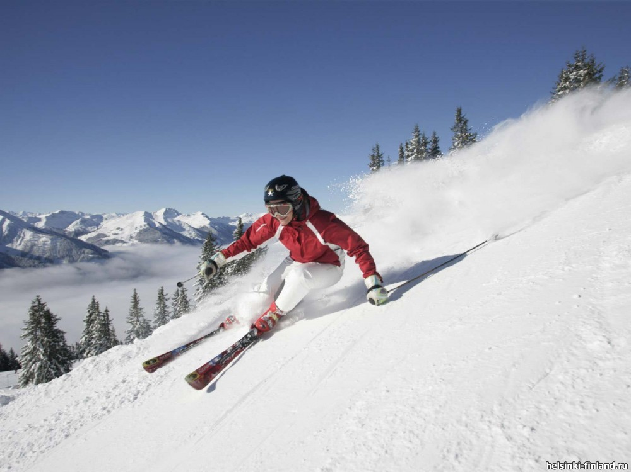
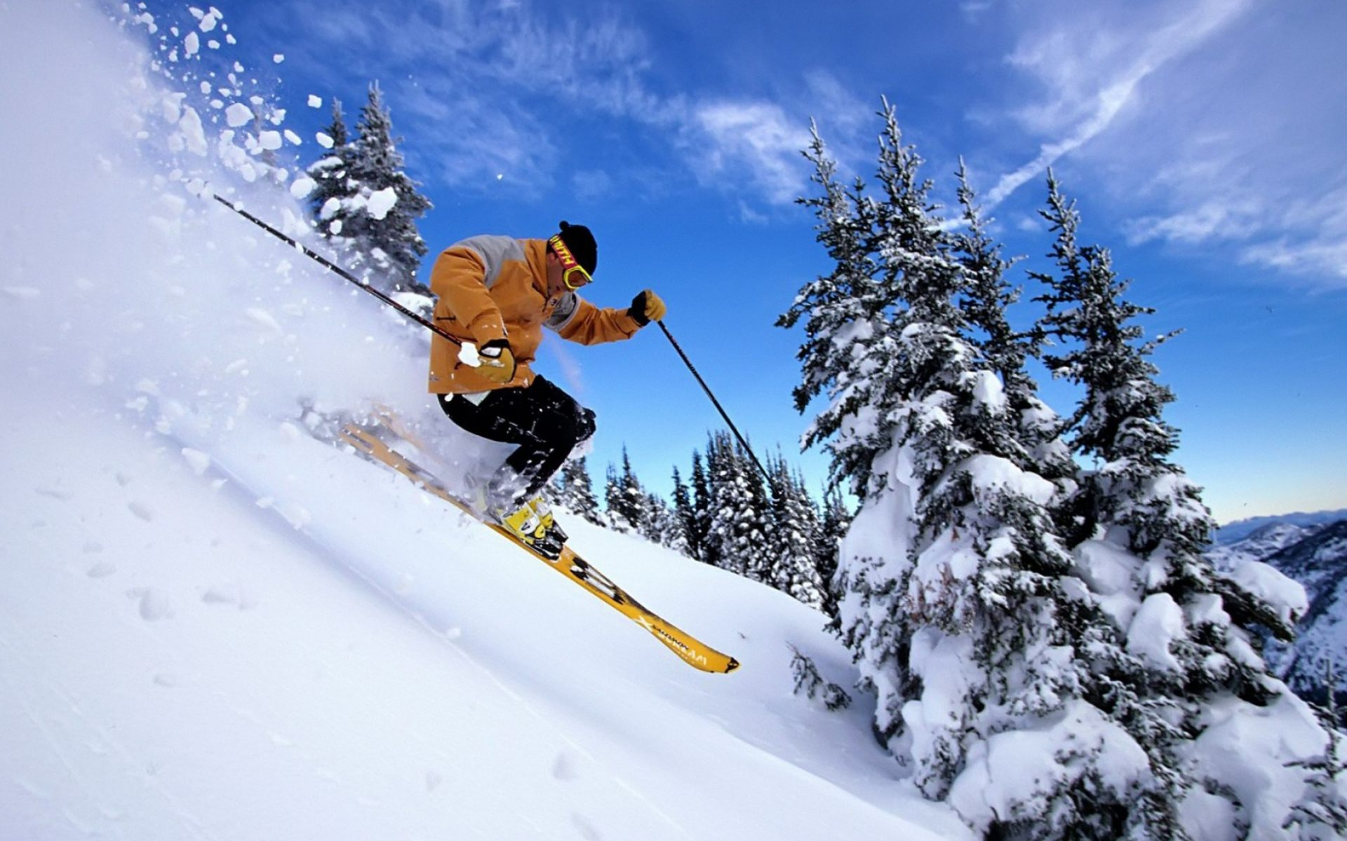

Slide 6
Пластиковые лыжи с насечкой. Представляют собой лыжи с зазубринами (зацепами, засечками) в средней части лыжи в области лыжного ботинка. Являются очень хорошим инструментом фитнеса, но профессиональными спортсменами-лыжниками практически не применяются. Тем не менее, такие лыжи чрезвычайно популярны в развитых странах Европы и Америки. Приблизительно половина всех лыж, продающихся в западных странах, — это лыжи с насечкой.

Slide 7
Для конькового стиля передвижения. Коньковый стиль передвижения требует чуть более высокого уровня физической подготовки по сравнению с классическим стилем. Не случайно большинство гуляющих на лыжах по лесу людей используют именно классический стиль передвижения — он проще, демократичнее, менее требователен к качеству подготовки и ширине лыжной трассы. При этом коньковые лыжи короче классических обычно на 15—20 см. Также на этих лыжах, с нижней части, по краям лыжи делается кант 1—2 мм для более устойчивого хода лыжи, чтобы она не проскальзывала в сторону. Для этой же цели некоторые производители, например, Rossignol, стали делать по две бороздки на каждой лыже, вместо одной центральной. Бороздки расположены симметрично и позволяют свободно менять левую лыжу с правой.

Slide 8
Лыжи могут крепиться к ботинкам с помощью различных приспособлений разной степени сложности, которые называются креплениями. Всё многообразие креплений можно разделить на несколько видов: 1.простые 2.мягкие 3.полужёсткие 4.жёсткие 5.горные

Slide 9
Простые крепления — первые появившиеся, их можно встретить на охотничьих лыжах. Представляют из себя простую кожаную или матерчатую петлю, в которую легко вставить ногу в валенке. Мягкие крепления — развитие простых. К петле добавился ещё один ремень, охватывающий ногу сзади, над пяткой, и не дающий лыже соскользнуть с ноги. В настоящее время такие крепления часто ставят на детские лыжи. Полужёсткие крепления — кожаная петля заменена на металлические щёчки, в которые упирается ботинок, сверху удерживаемый стропой. Вместо ремня используется трос — металлическая пружина. Трос натягивается с помощью небольшого рычажка, который крепится перед щёчками. Все три перечисленных вида креплений не требуют специальной обуви, надёжны и просты в эксплуатации. Полужёсткие крепления долгое время состояли на вооружении в армиях различных стран. Также полужёсткие крепления использовались в горнолыжном и прыжковом спорте на ранних этапах, до появления современных горнолыжных креплений и ботинок.

Slide 10
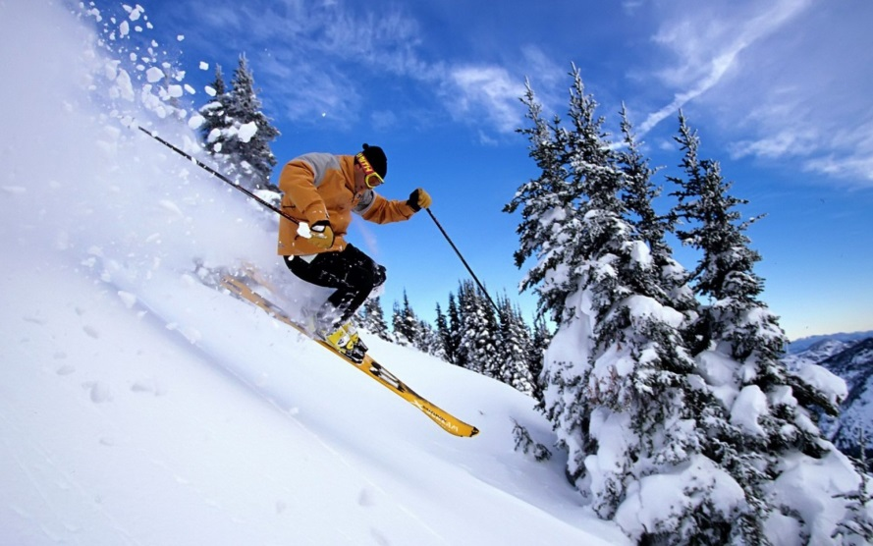
Жёсткие крепления — при их использовании ботинок «намертво» соединён носком с лыжами, что позволяет лучше их контролировать. Именно жёсткие крепления сейчас повсеместно используются. В настоящее время выпускается три системы креплений — Nordic 75 (всем знакомая в СССР), SNS, NNN и её новая версия NIS. Горнолыжные крепления — эти специфичные крепления полностью фиксируют ботинок относительно лыжи, что необходимо для управления на больших скоростях, развиваемых спортсменами при спуске с гор. Характерная особенность этих креплений — способность освободить ботинок при критических нагрузках, чтобы предохранить человека от тяжёлых травм, переломов.

Slide 11
Помимо этих основных разновидностей, существуют редко встречающиеся варианты: Горнолыжные крепления телемарк — похожие на горнолыжные крепления, обладают специфичными свойствами, необходимыми для спуска в стиле телемарк. Крепления skitour — промежуточный вариант между жёсткими и горнолыжными креплениями, позволяют комфортно передвигаться по равнине, при этом ботинок прикреплён к лыже только носком, а также предоставляют возможность зафиксировать пятку для горнолыжного спуска. Обладают способностью освобождать ботинок при критических нагрузках, как и горнолыжные. Прыжковые крепления — модификация креплений для прыжкового спорта.

Slide 12
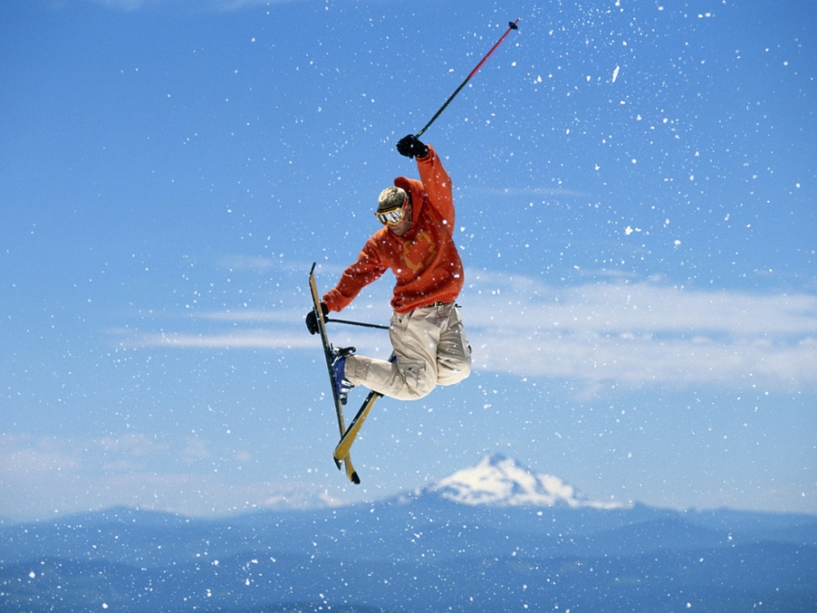
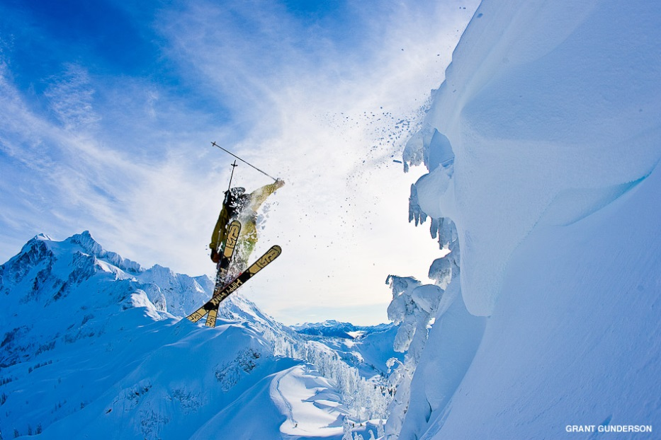
КОНЕЦ

